Slide 1

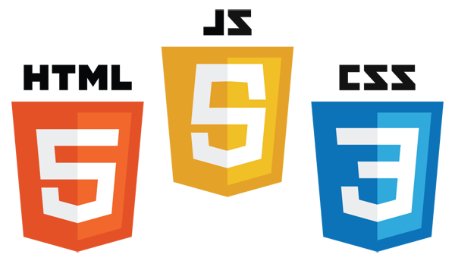
ALUNO: Antony Fernando Ribas Rocha Silva
ORIENTADOR: Professor Wesley
MATÉRIA: Lógica de Programação
ESCOLA: Senac Lapa Tito / Instituto Proa
JAVA SCRIPT
HTML
CSS
LINGUAGEM DE PROGRAMAÇÃO

Slide 2

O QUE É LINGUAGEM DE PROGRAMAÇÃO
A linguagem de programação é um método padronizado, formado por um conjunto de regras sintáticas e semânticas, de implementação de um código fonte - que pode ser compilado e transformado em um programa de computador, ou usado como script interpretado - que informará instruções de processamento ao computador.

Slide 3
PARA QUE SERVE A LINGUAGEM DE PROGRAMAÇÃO ?
Em geral, uma linguagem de programação é usada para programar. No entanto, cada um tem um escopo e forma de comunicação diferente. Em resumo, o idioma de baixo nível permite a comunicação interna da máquina e cada instrução tem seu código de operação exclusivo.

Slide 4
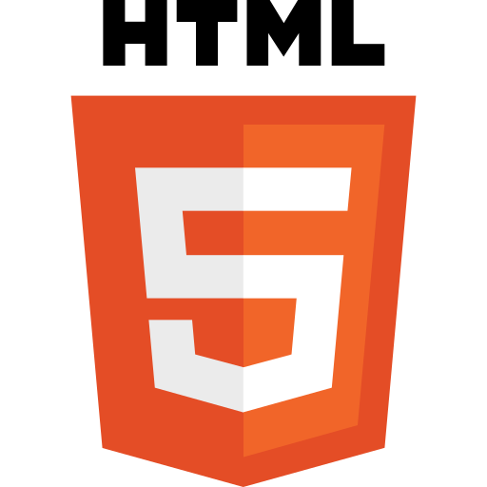
HTML
HTML abreviação para a expressão inglesa HyperText Markup Language, que significa: "Linguagem de Marcação de Hipertexto" é uma linguagem de marcação utilizada na construção de páginas na Web. Documentos HTML podem ser interpretados por navegadores. A tecnologia é fruto da junção entre os padrões HyTime e SGML.

Slide 5
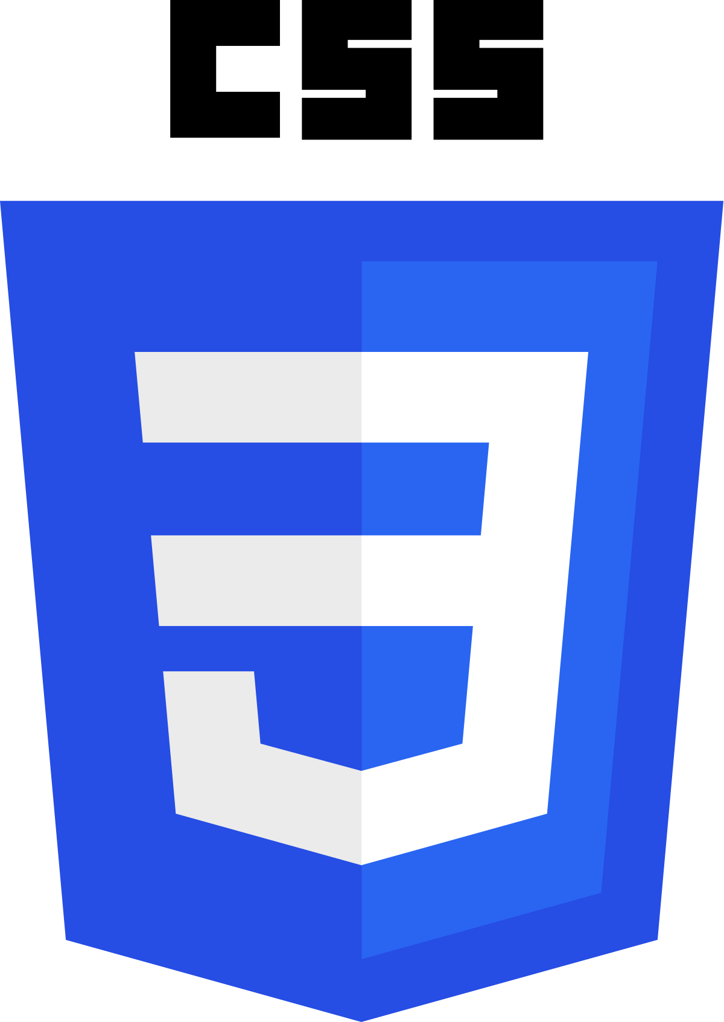
CSS
Cascading Style Sheets é um mecanismo para adicionar estilo a um documento web. O código CSS pode ser aplicado diretamente nas tags ou ficar contido dentro das tags <style>. Também é possível, em vez de colocar a formatação dentro do documento, criar um link para um arquivo CSS que contém os estilos.

Slide 6
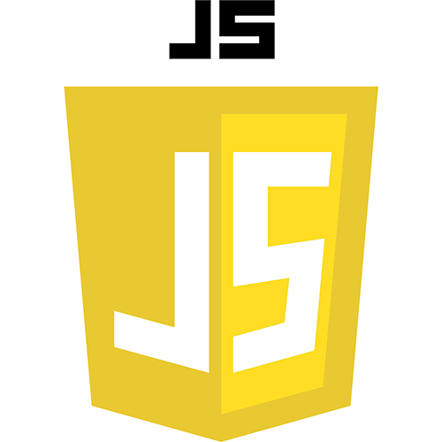
LINGUAGEM JAVA SCRIPT
JavaScript é uma linguagem de programação interpretada estruturada, de script em alto nível com tipagem dinâmica fraca e multiparadigma. Juntamente com HTML e CSS, o JavaScript é uma das três principais tecnologias da World Wide Web.

